Slide 1
«Развитие социально-коммуникативных и познавательных навыков детей дошкольного возраста через организацию самостоятельной и совместной со взрослым опытно – экспериментальной деятельности»
То, что я услышал, я забыл.
То, что я увидел, я помню.
То, что я сделал, я знаю!
Конфуций
Суханова Е.А., воспитатель
ГККП "Детский сад №4 "Арман"
города Степногорск
при отделе образования
по городу Степногорск
управления образования Акмолинской области«
2021г.

Slide 2
Социально-коммуникативные способности — это индивидуально-психологические особенности личности, обеспечивающие эффективность ее общения и совместимость с другими людьми:
-Желание вступить в контакт с окружающими («Я хочу!»).
-Умение организовать общение («Я умею!»), которое включает в себя:
-Умение слушать собеседника;
-Умение эмоционально сопереживать;
-Умение решать конфликтные ситуации.
-Знание норм и правил, которым необходимо следовать при общении с окружающими («Я знаю!»).
Цель:
Создание условий для развития социально-коммуникативных и познавательных навыков детей дошкольного возраста через опытно – экспериментальную деятельность; объединение усилий педагогов и родителей для развития социально-коммуникативных навыков детей.

Slide 3
Задачи:
Формировать у детей:
-Интерес и внимание к окружающему миру;
-Диалектическое мышление, т.е. способность видеть многообразие мира в системе -взаимосвязей и взаимозависимостей.
-Активизировать словарь детей на основе углубления знаний о ближайшем окружении.
-Умение принимать решения и самостоятельность;
-Позитивные установки по отношению к труду и творчеству;
-Готовность к совместному труду и отдыху.
-Нравственные привычки;
-Эмоциональный контакт со взрослым, эмоциональное общение;
Учить детей:
-Основам поведения, безопасного для их собственной жизни, а также жизни окружающих людей, где бы то ни было (дома, на природе, в обществе);
-Запоминать полученные знания и широко использовать в разных видах деятельности;
-Правилам общения друг с другом и со взрослым;
Развивать речь.
Воспитывать:
-Эстетические, нравственные, гуманные, патриотические и интернациональные чувства;
-Уважение к собственной семье, ровесникам, старшим людям и к обществу в целом;
-Готовность совместно работать и отдыхать;
-Доброе отношение к окружающему миру;
-Дружеские чувства и гуманные взаимоотношения между детьми.

Slide 4
педагогические технологии
Помогает не просто развить фантазию детей, а научить их мыслить системно, с пониманием происходящих процессов, воспитывать у детей качества творческой личности, способной понимать единство и противоречие окружающего мира, решать свои маленькие проблемы.
ТРИЗ
Даёт малышам комплексный подход к решению любых возникающих проблем, учит мыслить системно, выделять противоречивые свойства объекта или явления (как хорошие, так и плохие). Умение обнаружить противоречие, научить находить выход из сложной жизненной ситуации.
РТВ
Творческо-исследовательские проекты, позволяют детям экспериментировать и результат оформлять наглядно в виде стенгазет, стендов и пр.
Ролево-игровые проекты, позволяют в игровой форме в образе персонажей решать поставленные задачи.Информационные проекты, дают возможность собирать информацию, анализировать и оформлять на стендах, витражах.
ПРОЕКТНАЯ
Позволяет средствами мультимедиа, в наиболее доступной и привлекательной, игровой форме, достигнуть нового качества знаний, развивает логическое мышление детей, усиливает творческую составляющую учебного труда, максимально способствуя повышению качества образования среди дошкольников.
ИНФОРМАЦИОННО-
КОММУНИКАТИВНАЯ
Способствует формированию умений и навыков дружеского коммуникативного взаимодействия, созданию условия для развития личностных качеств, развитию навыков полноценного межличностного общения.
СОЦИАЛЬНО-
ПЕДАГОГИЧЕСКАЯ

Slide 5
ПЕДАГОГИЧЕСКАЯ ТЕХНОЛОГИЯ ОРГАНИЗАЦИИ СОВМЕСТНОЙ
ЭКСПЕРИМЕНТАЛЬНО-ИССЛЕДОВАТЕЛЬСКОЙ ДЕЯТЕЛЬНОСТИ
1. Постановка исследовательской задачи в виде
проблемной ситуации.
2. Уточнение плана исследования.
3. Выбор оборудования, самостоятельное (или с помощью
взрослого) его размещение детьми в зоне исследования.
4. Распределение детей на подгруппы (по желанию детей), выбор
ведущих, помогающих организовать сверстников.
5. Организация исследования.
6. Анализ и обобщение полученных детьми результатов
экспериментирования

Slide 6
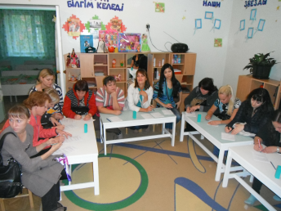
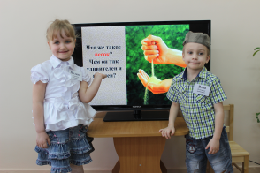
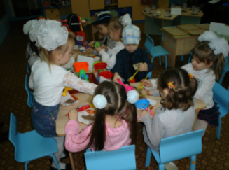
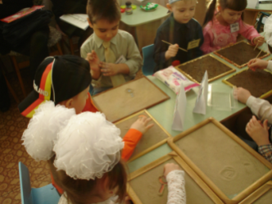
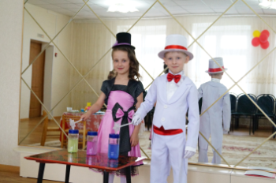
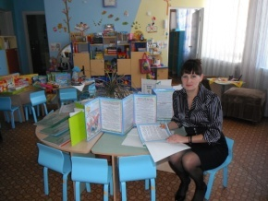
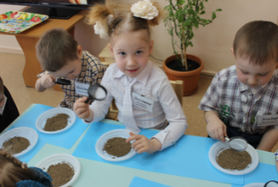
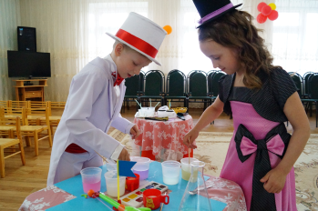
Сотрудничество с семьёй
Работа с детьми
Занятия по экспериментированию
Занимательные опыты и экспериментированию на прогулке
Представления-фокусы
Мини-опыты на других занятиях
Самостоятельная опытно-экспериментальная деятельность
Консультации
«День открытых дверей»
Родительские собрания
Анкетирование
Посещение занятий
Семейные праздники
Мастерская «Добрых дел»
Уголок для родителей
Совместная опытно-экспериментальная
деятельность взрослых и детей
Система
реализации
Самообразование
Обмен опытом
Консультации
Открытые занятия
Курсы повышения квалификации
Встречи, семинары
Педагогические тренинги
Городские методические объединения
Методическая литература
Конспекты занятий, развлечений
Дополнительный материал
(пособия, учебники)
Тесты и анкеты для детей и родителей
Педагогическая копилка
Педагогическое мастерство

Slide 7
МЕТОДЫ И ПРИЕМЫ
Метод, стимулирующий детей к коммуникации «Спроси…, что он думает по этому поводу?»
Метод «первой пробы» применения результатов собственной исследовательской деятельности.
Проблемные ситуации, например, «Почему снег вчера лепился, а сегодня нет?», «Причина появления пара при дыхании»
Вопросы педагога, побуждающие к постановке проблемы, помогающие прояснить ситуацию, понять смысл эксперимента; стимулирующие самооценку и самоконтроль ребенка, определяющие успех в познании: «Доволен ли ты собой, как исследователь?»
Схематическое моделирование опыта; рассматривание схем к опытам, таблиц, упрощенных рисунков.
Использование энциклопедий
Наблюдение природных явлений
Эксперимен-
тальные игры
Действия с магнитом, лупой, измерительными приборами, переливание жидкостей.

Slide 8
Диагностика социально-коммуникативного
и познавательного развития дошкольников
Методика «Выбор деятельности» (Л.Н. Прохорова)

Slide 9
Диагностика познавательного интереса дошкольников

Slide 10
Диагностика социально-коммуникативных навыков дошкольников

Slide 11
Анкета для родителей
«Совместная познавательная деятельность: ребёнок + родители»
(начало года)
(конец года)
проявляют заинтересованность, расспрашивают;
оказывают эмоциональную поддержку, одобряют;
сотрудничают, т.е. включаются в деятельность;
не хватает времени для занятий с ребёнком.

Slide 12
СПАСИБО ЗА ВНИМАНИЕ!

